Slide 1
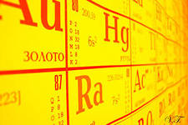
Закон збереження
маси
Учитель хімії Новоукраїнської ЗШ № 8 Жукова О.В.

Slide 2
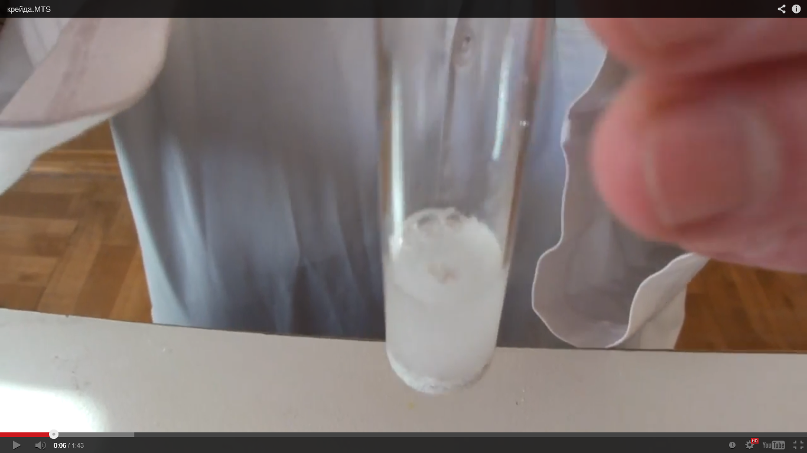
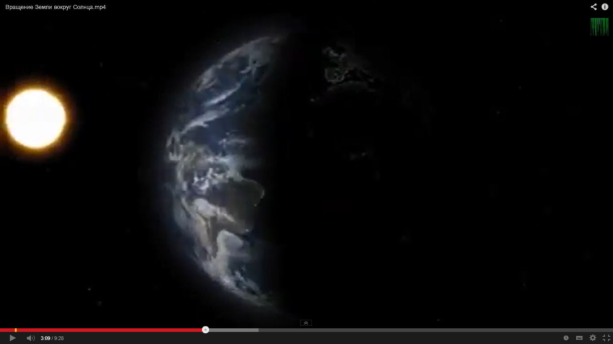
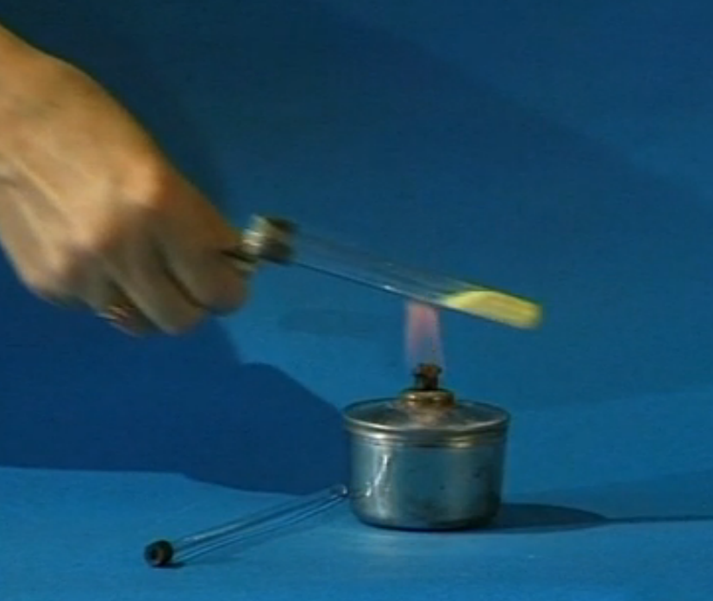
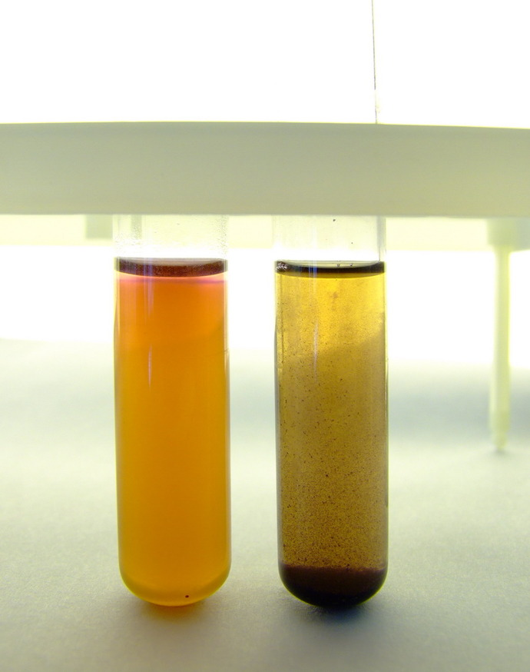
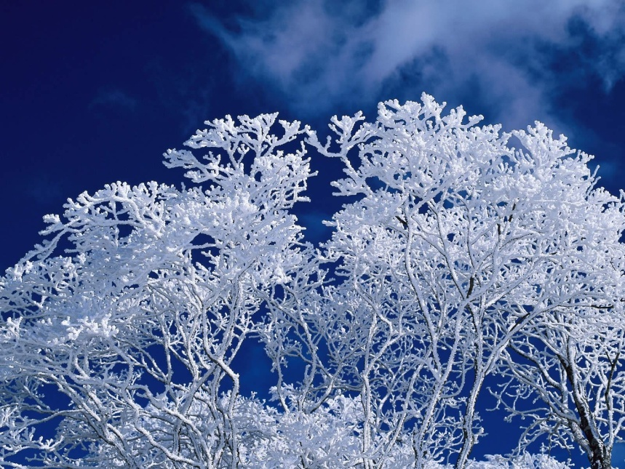
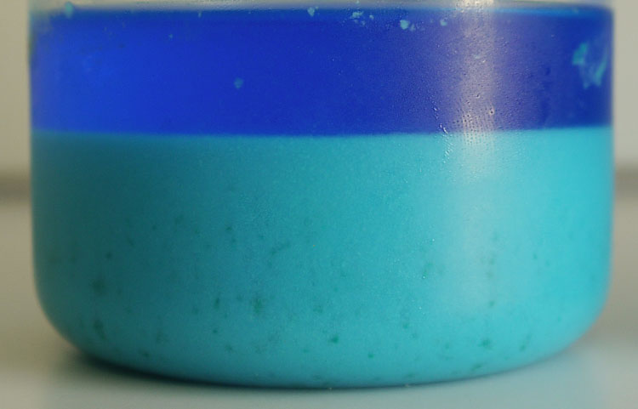
Явища навколо нас

Slide 3
Фізичні явища | Хімічні явища
іржавіння заліза,
скисання молока,
горіння природного газу,
фільтрування
утворення инею на деревах,
кипіння води,
утворення осаду в пробірці,
дистиляція
утворення зеленого
нальоту
на мідних виробах,
утворення бульбашок
при кипя"тіння води,

Slide 4
Визначення
1. Наукове припущення про зв’язок явищ, перевіряється експериментально
2. Перемішування,переливання
3. Комплекс поглядів, думок, які описують, пояснюють, передбачають явища
4.Розглядання, спостерігання за хімічними сполуками, явищами
5.Сталий і повторювальний зв’язок між явищами
Закон
Теорія
Гіпотеза
Експеримент
Спостереження

Slide 5
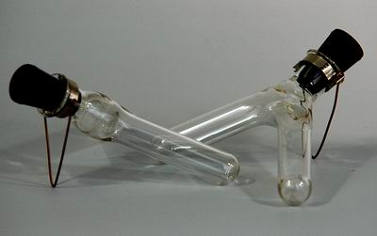
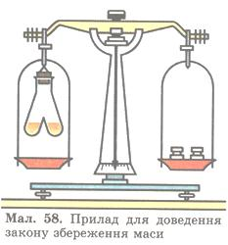
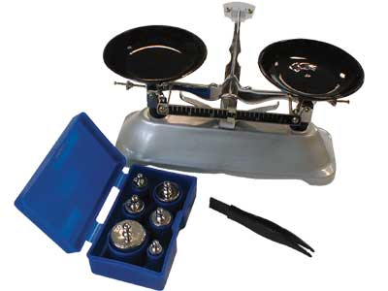
Прилад для демонстрування закону збереження маси

Slide 6
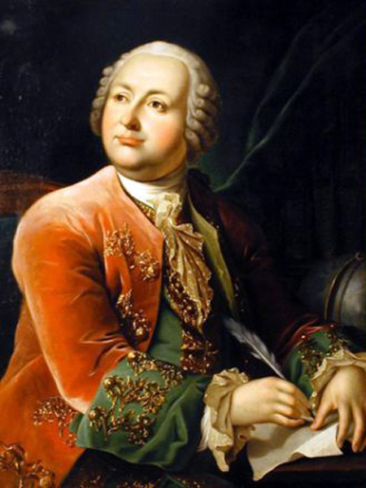
Усі зміни в натурі,
які трапляються
такого суть стану,
що скільки в одного
тіла забирається,
стільки додається
до іншого; так, коли
де убуде трохи
матерії, то
збільшиться в
іншому місці...
(1748р.)
Михайло Васильович
Ломоносов (1711-1765)

Slide 7
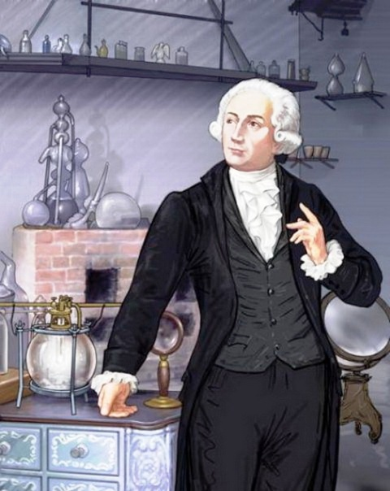
Маса ніколи не
створюється й
не знищується,
а тільки
переходить від
однієї речовини
до іншої.
Антуан Лоран Лавуазьє (1743-1794)

Slide 8
Значення закону:

Slide 9
Домашнє завдання
1. Опрацювати параграф
2. Виконати письмові завдання після параграфу
3. Підготувати презентацію про життя і діяльність М.В. Ломоносова

